Slide 1
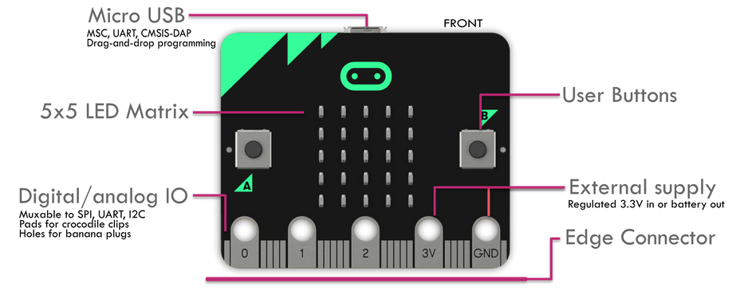
Predstavitev Micro:bita - sprednja stran
9.38
vir: https://tech.microbit.org/hardware/#nrf51-application-processor

Slide 2
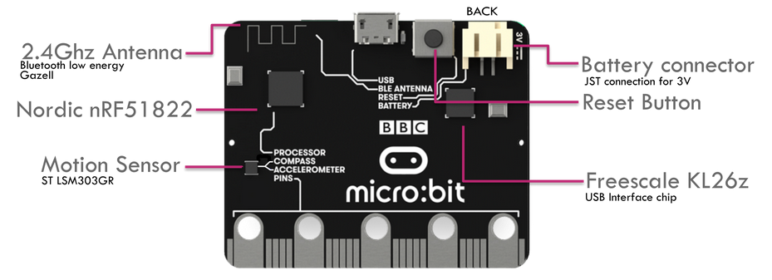
Predstavitev Micro:bita - zadnja stran
9.40
vir: https://tech.microbit.org/hardware/#nrf51-application-processor

Slide 3
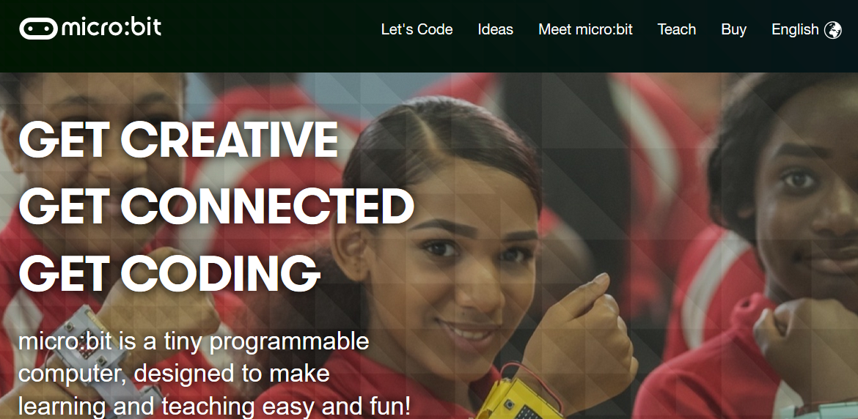
prvi koraki v programiranje
https://microbit.org/ - KLIKNEŠ LETS KODE

Slide 4
prvi koraki v programiranje:
prenos na micro:bit
9.55
Na začetku prikaže ravno črto.
Pritisk na gumb A: Napiše tekst “AAA”
Pritisk na gumb B: izriše sliko “BBB”
Pritisk na gumb A + B: “X”
Program shrani.
Preveri v emulatorju (na levi strani je).
Na računalnik - USB
  Pojavi se kot usb ključek.
  Zunanje napajanje ni potrebno.
Zunanje napajanje - baterija
Notes:
Uvod v programiranje, microbit.org - Lets code; opis vmesnika,
razlika med shranjevanjem in downloadanjem. Bolje shraniti in nato kopirati na Micro:bit,
Pokazati kje v brskalniku se nastavi mesto shranjevanja.
Narediti prvi projekt (razložiti On start-inicializacija-nariši črtico, Forever,)
Prikaz slike: uporabijo tipke, shake; prikažejo število, besedilo, sliko), Prikažemo emulator.
Priključitev Micro:bita, prenos programa

Slide 5
Osnovni koncepti programiranja
10.30
vhodne in izhodne funkcije
  A-temperatura (kako vroče je tukaj? graf);
  B-svetloba,
  A+B senzor zaljubljenosti)
utripajoče srce
met kocke (naključno število)
čarobna krogla (na vprašanje odgovarja z: vsekakor, mogoče, verjetno ali nikoli
odštevalnik
prikaz temperature v stopinjah Celzija ali Fahrenheit
spreminjanje svetilnosti diod

Slide 6
Podrobnejša navodila
10.30
ob kliku na tipko A naj pokaže temperaturo z grafom, B prikaže svetlobo, posameznika v paru hkrati pritisneta tipko A in B, Micro:bit pokaže število do 100 (faktor zaljubljenosti)
na Micro:bitu se prikazuje utripajoče srce
ko potresemo Micro:bit se prikaže število med 1 in 6 (naključno število pri metu kocke)
Micro:bitu postavimo vprašanje, čarobna krogla oz. Micro:bit na vprašanje odgovarja z: vsekakor, mogoče, verjetno ali nikoli
Odštevalnik (s klikom na A+B postavimo čas na 0, s pritiskanjem na tipko A določimo sekunde, s klikom na tipko B prične odštevati od nastavljene številke do nule.
Ustvari takšen program, ki prebere temperaturo in jo izpiše na zaslon v Celzijih. Če pritisnemo gumb B naj izpiše temperaturo v Fahrenheitih. Če stisnemo gumb A, naj izpiše temperaturo v Celzijih. Formulo za preračun stopinj C v F poišči na spletu.
Prižgane naj bodo vse diode. Merilnik svetlobe naj izmeri svetlobo in ob nižji svetlobi poveča svetilnost. Če je svetlobe veliko, naj se svetilnost diod zniža.

Slide 7


Spreminjanje svetilnosti diod
Prižgane naj bodo vse diode. Merilnik svetlobe naj izmeri svetlobo in ob nižji svetlobi poveča svetilnost. Če je svetlobe veliko, naj se svetilnost diod zniža.
Za merjenje svetlobe uporabljamo ukaz, ki ga vstavimo v spremenljivko. Light level vrne številko. Če ni svetlobe vrne število 0, če je zelo svetlo pa številko 255.
Svetilnost diod določimo z ukazom Set brightness (v bloku LED)
Če želimo, da diode svetijo z največjo svetilnostjo, potem vpišemo število 255, drugače 0.

Slide 8
pogojni stavki, zanka
11.05
naredimo štoparico.
  Z A+B resetiramo,
  z A začnemo meriti, vsako sekundo sredinska dioda zasveti
  z B ustavimo merjenje, izpiše se čas
Nadgradnja štoparice
  Z A+B resetiramo,
  z A začnemo meriti,
  z B vmesni čas,
  s ponovnim A ustavimo in izpiše se končni rezultat in še vmesni čas
  potresemo in resetiramo štoparico

Slide 9
Druga naloga:
11.20
Naredimo aplikacijo v kateri uporabnik pritisne tipko A in čez deset sekund B. Čas med obema klikoma naj bo čim bližje 10 sekundam.
Izpiše naj koliko sekund prepozno ali prehitro smo pritisnili tipko B ali koliko sekund je preteklo med klikom na A in B.

Slide 10
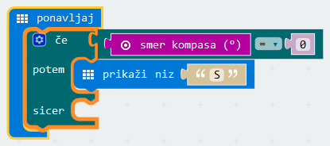

Tretja naloga: Kompas
11.28
Sestavite kompas, ki prikazuje smeri neba: Sever, Jug, Vzhod, Zahod
Tilt to fill screen

Slide 11
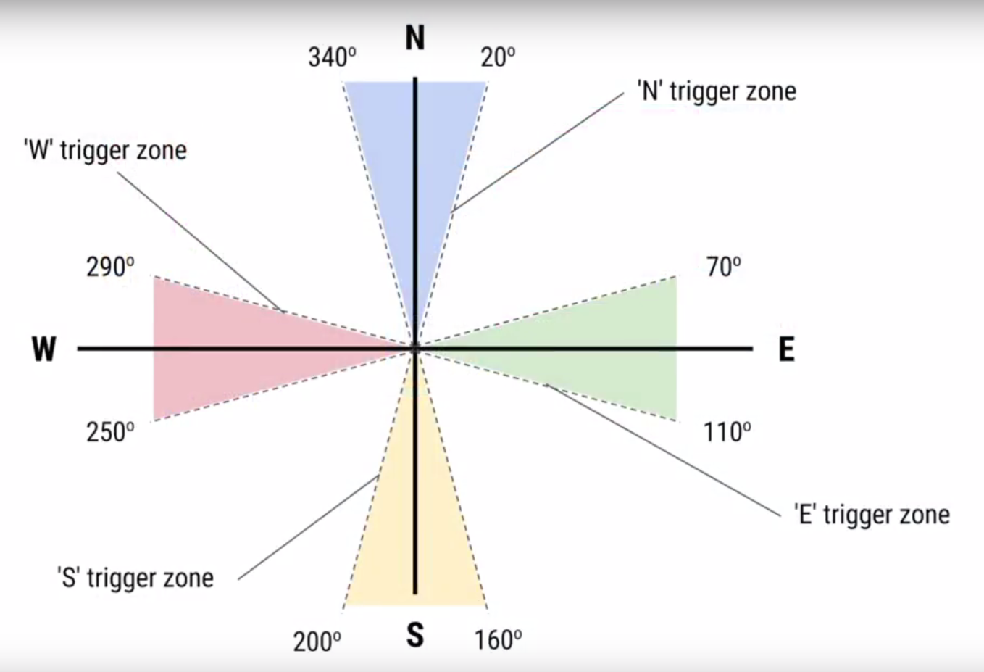
Izziv: Kompas, ki ni čisto natančen ☺
11.36
Vir: https://www.youtube.com/watch?v=tzK1AKUiGy0

Slide 12
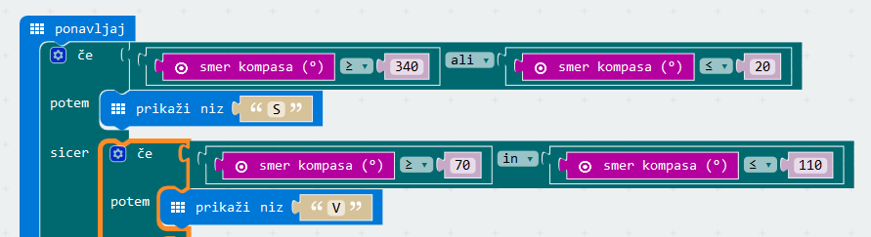
11.36
Boljši (nenatančni) kompas
Sestavite kompas, ki prikazuje smeri neba: Sever, Jug, Vzhod, Zahod, pri tem pa je lahko Mikro:bit do + - 20 stopinj odmaknjen od severa, juga, vzhoda ali zahoda.

Slide 13
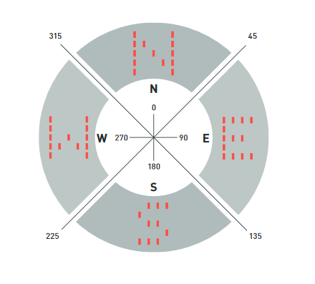
najmanj natančen Kompas
11.40
Vir: https://www.kitronik.co.uk/pdf/the-kitronik-parents-guide-to-the-bbc-microbit.pdf

Slide 14
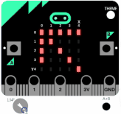
kompas s puščicami
11.55
Ustvarite kompas, ki s puščico ves čas kaže proti severu.
Namig:
puščica narišite z ukazom Images/Arrow image (North …
Ko boste obračali Micro:bit, naj izrisana puščica ves čas kaže proti severu

Slide 15
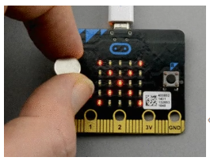

Detektor magneta
11.55
Ustvarite detektor magneta, ki izriše X, ko v bližini začuti magnetno polje.
Namig: merite magnetno silo v smeri x koordinate

Slide 16
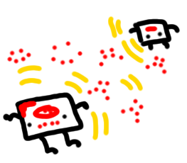
Radio
12.55
Dva udeleženca sprogramirata svoj Micro:bit tako, da drug drugemu pošiljata znak katera tipka je bila stisnjena.
Nato si pošiljata signale kakšne
volje sta (A-smejko, B-žalosten).

Slide 17
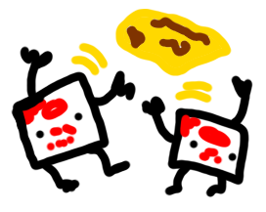
Vroči krompirček
13.15
Vroči krompirček - Drug drugemu mečeta vroči krompirček. Tisti, ki ima krompirček v roki, ko čas poteče, izgubi.

Slide 18
Vroči krompirček
13.15
Vroči krompirček = spremenljivka KROMPIR
Če je KROMPIR pozitivno št. ima igralec krompir na Microbitu.
Če KROMPIR doseže 0, je konec igre in tisti igralec ki se mu to zgodi izgubi.
Če je KROMPIR negativno število, igralec nima krompirja.

Slide 19
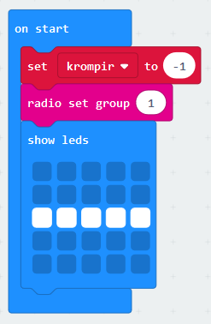
Inicializacija
13.15
Na začetku oba igralca postavita spremenljivko na -1.
Dogovorita se tudi na katerem kanalu bosta poslušala. Vsak par mora imeti drugo številko kanala.

Slide 20
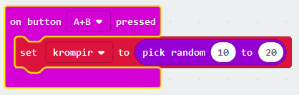
Začetek igre
13.15
Igra se prične tako, da en igralec pritisne A+B. Temu igralcu se spremenljivka KROMPIR naključno določi med 10 in 20.

Slide 21
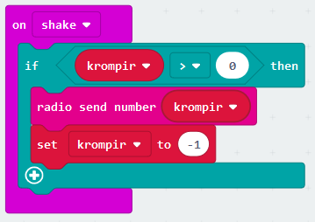
pOŠILJANJE KROMPIRJA
13.15
Ko igralec s krompirjem zatrese Micro:bit, se vrednost spremenljivke pošlje drugemu igralcu. Prvemu igralcu se vrednost spremenljivke KROMPIR spremeni na -1 in s tem se reši krompirja

Slide 22
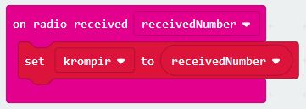
Sprejemanje krompirja
13.15
Ko igralec prejme število, se njegova spremeljivka KROMPIR SPREMENI.
Dodati je potrebno še ključni del programa, kjer se izriše krompir, če je spremenljivka >0.
Če je spremenljivka = 0 se izriše X in igra se konča.
Če je spremenljivka < 0 se diode ugasnejo.
In vsako sekundo se mora spremenljivka KROMPIR zmanjšati za 1.

Slide 23
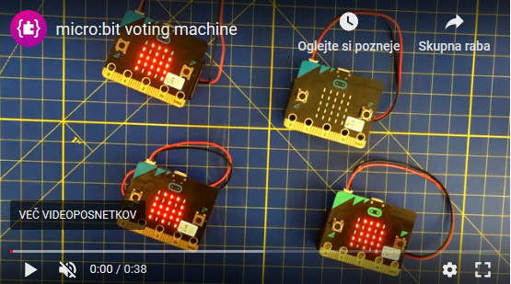
Glasovalni strojček
13.45
Izdelajte program, s katerim glasujete za eno od možnosti. S predavateljem bova pripravila vprašanja za kviz, vi boste odgovarjali na najina vprašanja.
Vprašanja bodo imela tri odgovore: A, B in C.
Eden med vami naj napiše program, ki bo zbiral rezultate.

Slide 24
Ali ste pripravljeni na test?
Da, seveda
Ne, kakšen test!!
Ne priznavam tega testa in ne želim sodelovati.

Slide 25
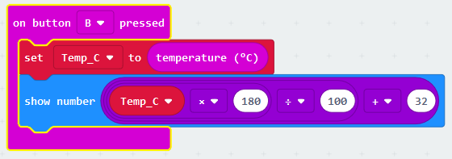
Ob kliku na tipko B se:
prikaže vrednost spremenljivke Temp_C
prikaže temperaturo v stopinjah Celzija
drugo

Slide 26
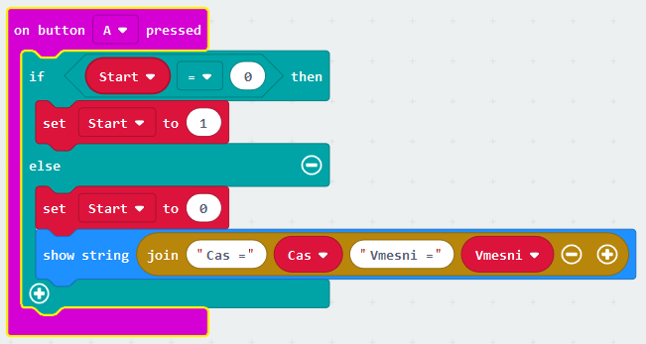
Ob kliku na gumb A:
Spremenljivko Start postavi na 0
Spremenljivko Start postavi na 1
Spremeni vrednost spremenljivke Start

Slide 27
Igre - ulovi piko
14.05
Uporabite kategorijo blokov Igre (Games) in ustvarite igro v kateri lovite piko. Ko se pika nahaja v središču, morate pritisniti tipko A. Če vam uspe, se prišteje točka, drugače se igra konča.

Slide 28
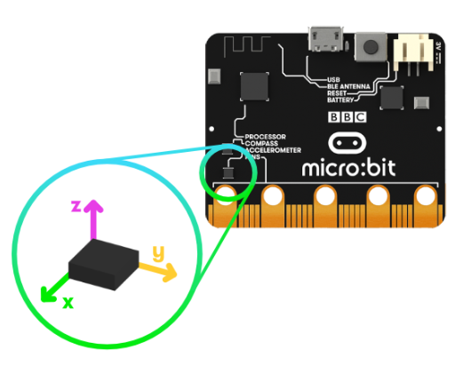
Pospeškomer
14.40
Izdelajmo program za
iskanje zlata (Zlata mrzlica).
Ustvarimo dve figuri.
Ena je zlatokop, ki se pojavi v sredini (dioda 2,2),druga je zlato zrno, ki se pojavi naključno nekje. S nagibanjem Microbita premikamo rudarja in preverjamo ali se je dotaknil zlata, oz. ali se nahaja na istem mestu kot zlato. Ko se rudar znanjde na istem mestu kot zlato, se prišteje točka. Ko najde 10 zrnc zlata se igra konča.
Notes:
Za rezervo je še igrica Crachy Bird (https://makecode.microbit.org/projects/crashy-bird)

Slide 29
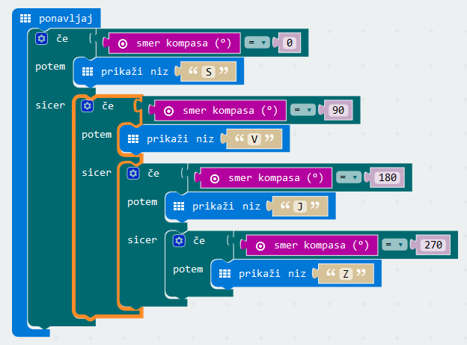
Rešitev Kompasa

Slide 30
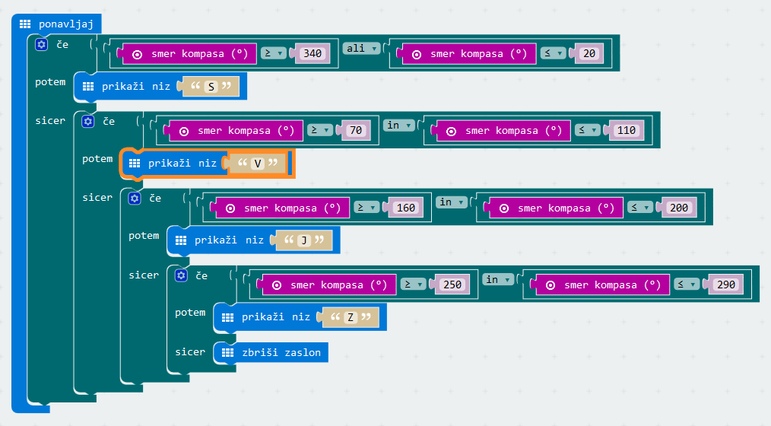
Rešitev nenatančnega Kompasa

